Slide 1








Das Trolley-Problem und KI
Modul 3 – KI-Governance, Ethik, Menschenrechte und Demokratie Lehreinheit 3 – KI-Ethik und moralische Entscheidungsfindung

Slide 2
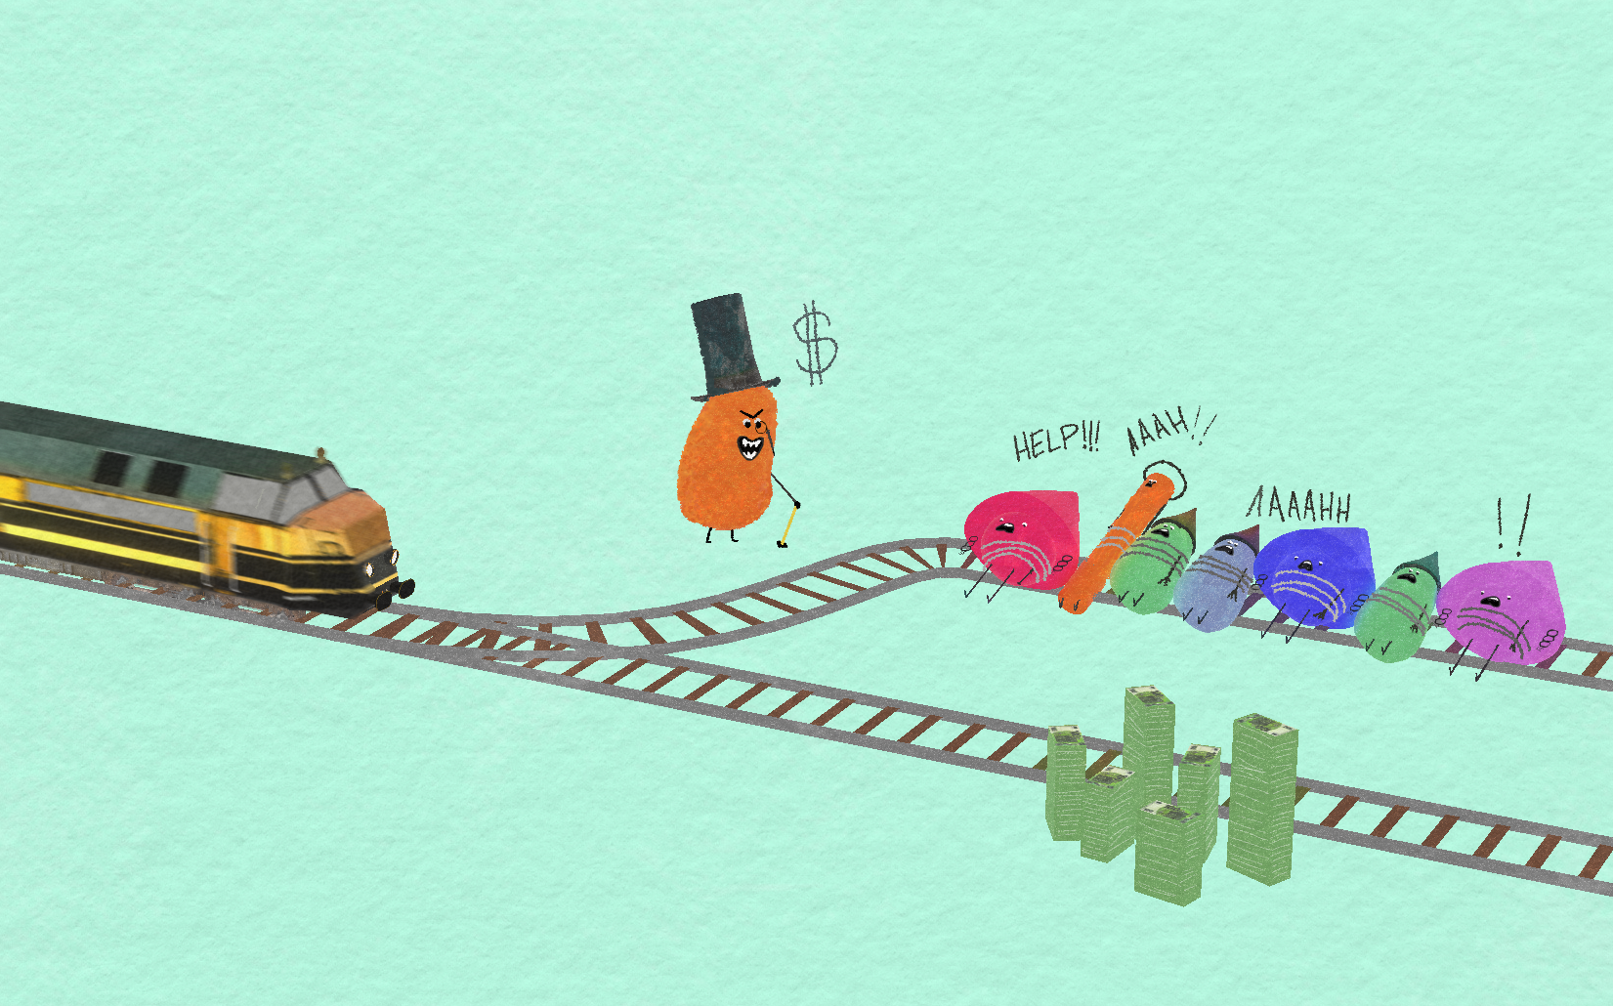

DAS TROLLEY-PROBLEM
Stellen Sie sich vor, Sie stehen neben einem Weichenhebel
(einem Schalter, der Züge umleitet). Ein Zug fährt auf den Gleisen.
Auf den Gleisen vor dem Zug befinden sich
fünf Menschen, die nicht weglaufen können. Wenn der Zug auf diesem Gleis weiterfährt, werden sie überfahren.
Aber Sie können den Weichhebel umlegen. Dann fährt der Zug auf ein anderes Gleis. Auf diesem Gleis befindet sich nur eine Person.
Nun müssen Sie eine Entscheidung treffen:
  Tun Sie nichts? Dann werden die fünf Personen überfahren.
  Legen Sie den Weichhebel um? Dann wird eine Person überfahren, die anderen fünf werden jedoch überleben.

Slide 3


DAS TROLLEY-PROBLEM
Das ist also das Trolley-Problem:
Was ist richtig? Eine Person opfern, um fünf zu retten?
Oder nichts tun und fünf Menschen sterben lassen?
→ Es gibt keine einfache Antwort – deshalb denken viele Menschen darüber nach.
Wenn selbst uns Menschen mit unserem Verständnis von Ethik und Moral eine Antwort so schwerfällt, wie kann dann eine Maschine die richtige Antwort finden?

Slide 4
DAS TROLLEY-PROBLEM
Stellen Sie sich nun ein selbstfahrendes Auto auf der Straße vor.
→ Niemand sitzt am Steuer – das Auto wird ausschließlich vom Computer gesteuert.
Plötzlich passiert etwas:
→ Fünf Menschen befinden sich auf der Straße vor dem Auto und das Auto → kann nicht rechtzeitig bremsen.
Aber:
→ Das Auto könnte ausweichen.
→ Wenn es ausweicht, stürzt es von einer Klippe – und die Person im Auto,
→der Passagier, würde sterben.
Dies wirft eine ähnliche Frage auf wie das Trolley-Problem:
  Soll das Auto die fünf Menschen retten und dafür den Passagier opfern?
  Oder sollte das Auto den Passagier schützen – und die fünf Personen überfahren?
3

Slide 5


DAS (MODERNE) TROLLEY-PROBLEM
Doch wie kann eine Maschine entscheiden, was richtig oder falsch ist?
→ Das ist eine ethische Frage – eine Frage nach Moral und Werten.
Was, wenn ein Unfall passiert? Wen soll das Auto retten?
  Eine junge oder eine alte Person?
  Einen Fußgänger oder den Passagier?
Solche Fragen sind nicht technisch, sondern menschlich. Das bedeutet, dass Menschen der KI Regeln vorgeben müssen, nach denen sie handeln soll.
Warum ist das wichtig?
→ KI wird immer mehr zu einem Teil unseres Lebens – nicht nur in Autos, sondern auch in der Medizin, in Regierungen, bei der Polizei und am Arbeitsplatz.
Deshalb müssen wir darüber nachdenken:
Was ist fair? Wer wird durch die Technologie geschützt – und wer möglicherweise nicht? Wer ist verantwortlich, wenn etwas schiefgeht?

Slide 6

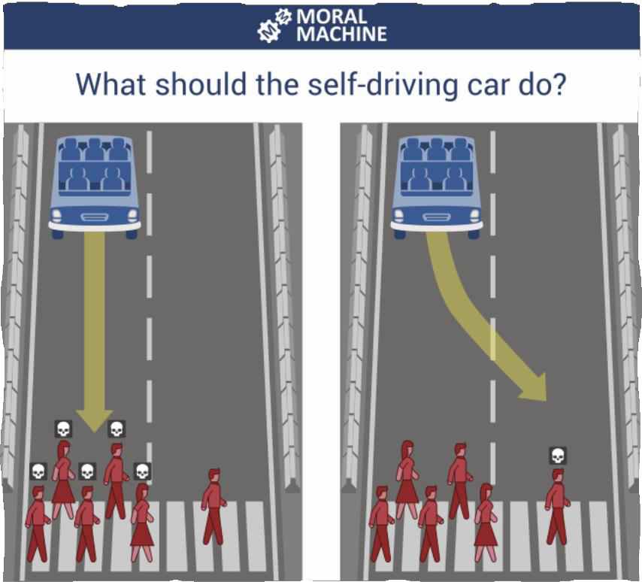


PROBIEREN SIE ES SELBST AUS
Wenn Sie selbst sehen möchten, wie solche Entscheidungen getroffen werden können, gibt es eine spannende Website, die wir ausprobieren werden: „Moral Machine“.
Sie werden viele Situationen wie das Trolley-Problem durchlaufen – aber mit selbstfahrenden Autos.
Sie entscheiden selbst:
→ Wen soll das Auto retten?
→ Wen soll es nicht retten?
Sie erkennen schnell, wie schwierig
solche Entscheidungen sind,
und wie unterschiedlich die
Menschen darüber denken.
Foto: Moral Machine (2025)
5

Slide 7
BILDQUELLEN
  Hu, R. (2023): Trolley problem Picture. Abgerufen am 16. April 2025 von https://en.wikipedia.org/wiki/Trolley_problem
  MIT Media Lab (ohne Datumsangabe): Moral Machine. Abgerufen am 16. April 2025 von https://www.moralmachine.net/
  Trolley Problem Memes (2017): Should our self-driving cars follow a utilitarian approach? Abgerufen am 16. April 2025 von https://www.facebook.com/TrolleyProblemMemes/posts/should-our-self- driving-cars-follow-a-utilitarian-aproach-note-that-in-general- y/522355148113415/3
4

Slide 8


Vielen Dank für Ihr Interesse und Ihre Aufmerksamkeit.
Von der Europäischen Union finanziert. Die geäußerten Ansichten und Meinungen entsprechen jedoch ausschließlich denen des Autors bzw. der Autoren und spiegeln nicht zwingend die der Europäischen Union oder der Europäischen Exekutivagentur für Bildung und Kultur (EACEA) wider. Weder die Europäische Union noch die EACEA können dafür verantwortlich gemacht werden.
Projekt-Nr.: KA220-VET-000165375
Copyright © 2026 liegt beim Konsortium des Projekts „AI.D – Künstliche Intelligenz und die Gestaltung der Demokratie”
Dieses Werk ist lizenziert unter CC BY-SA 4.0

